Slide 1

빅데이터 웹서비스 프로젝트
부산광역시 도보여행자를 위한 관광지 교통정보 웹 서비스
Back End : 한창록
Front End : 박동헌
Aug 23 2024

Slide 2

목차
활용데이터
프로젝트 개요
기능요구사항
시스템구성
화면설계
API 명세
DB 설계

Slide 3
프로젝트 개요
1. 프로젝트 목적
도보 여행자를 위한 종합 정보 제공:
부산 도보 여행자에게 주요 관광지 정보와 주변 대중교통 정보를 제공하는 웹 애플리케이션입니다.
사용자 친화적인 인터페이스:
사용자가 쉽게 접근하고 이용할 수 있도록 설계된 UI와 UX를 제공합니다.
2. 주요 기능
관광지 정보 제공:
부산의 주요 관광지에 대한 정보(위치, 설명, 사진 등)를 상세히 제공
관광지의 위치, 역사적 배경 등 다양한 정보를 포함
대중교통 정보 제공:
도보 여행자가 관광지로 이동할 때 필요한 인접 대중교통 정보를 제공

Slide 4

활용데이터
도보여행자를 위한 대중교통 인접 지역문화 관광지
출처: 한국 문화원 연합회(문화빅데이터)
주요 컨텐츠
주요 관광지 정보 제공:
부산의 주요 관광지에 대한 정보를 제공(위치, 설명, 사진 등).
관광지의 위치, 역사적 배경, 주변 시설, 관광객 리뷰, 평가 등을 포함
대중교통 정보 제공:
관광지로 이동하는 도보 여행자를 위해 도보 여행지와 인접한 대중교통 정보 제공

Slide 5
기능 요구사항
구분 | 서비스 | 기능설명 | 계획기능 | 구현여부
서비스 소개 | 사용자 등록 및 로그인 | 회원가입 기능: 계정(이메일 형식), 이름, 비밀번호 입력 | 필수 | 구현
 |  | 로그인 기능: 계정(이메일 형식)과 비밀번호를 통해 로그인 | 필수 | 구현
 |  | 소셜 로그인 기능: 구글, 네이버, 카카오 계정을 통한 로그인 | 필수 | 구현
 |  | 비밀번호 찾기 및 재설정: 이메일 링크 발송을 통한 비밀번호 재설정 | 필수 | 구현
 | 메인 페이지 | 관광지 목록: 부산의 대표적인 관광지 목록 | 필수 | 구현
 |  | 이벤트: 부산광역시 내 축제, 행사 등의 정보 제공 | 선택 | 미구현
 |  | 공지사항: 데이터의 변경사항 및 웹서비스 변경사항 안내 | 선택 | 미구현

Slide 6
서비스 소개 | 관광지 및 교통정보 | 관광지 상세정보: 관광지의 역사 등 소개 제공 | 선택 | 구현
구분 |  | 사진정보: 관광지 모습이 담긴 사진 제공 | 필수 | 구현
 |  | 도로경로 안내: 맵 API를 사용하여 출발지와 목적지 간의 도보 경로를 안내 | 선택 | 미구현
 |  | 대중교통 정보: 버스, 지하철 등의 대중교통 정보 제공 | 필수 | 구현
서비스 소개 | 지도 및 네비게이션 | 지도 표시: 지도 API를 사용하여 관광지의 위치를 지도에 표시 | 필수 | 구현
 |  | 현재 위치 표시: 사용자의 현재 위치를 지도에 표시하여 관광지 간의 거리 정보 제공 | 선택 | 미구현
 | 즐겨찾기 기능 | 즐겨찾기 추가/삭제: 사용자가 마음에 드는 관광지를 즐겨찾기에 추가 및 삭제 | 선택 | 미구현
 |  | 즐겨찾기 목록 보기: 사용자가 즐겨찾기에 추가한 관광지 목록 표시 | 선택 | 미구현

Slide 7
서비스 소개 | 간단한 검색 기능 | 검색창: 관광지 이름으로 검색할 수 있는 기능을 제공 | 선택 | 구현
구분 |  | 검색 결과 표시: 검색 결과를 목록 제공 | 선택 | 구현
서비스 소개 | 리뷰(게시판) 및 평점 | 리뷰 작성: 사용자가 공유게시판에 리뷰 작성 기능 제공 | 필수 | 구현
 |  | 리뷰 보기: 관광지 상세 페이지에서 다른 사용자가 작성한 리뷰 보기 기능 제공 | 필수 | 구현
 |  | 리뷰 좋아요: 사용자가 리뷰게시물에 대한 좋아요 기능을 제공 | 선택 | 구현

Slide 8
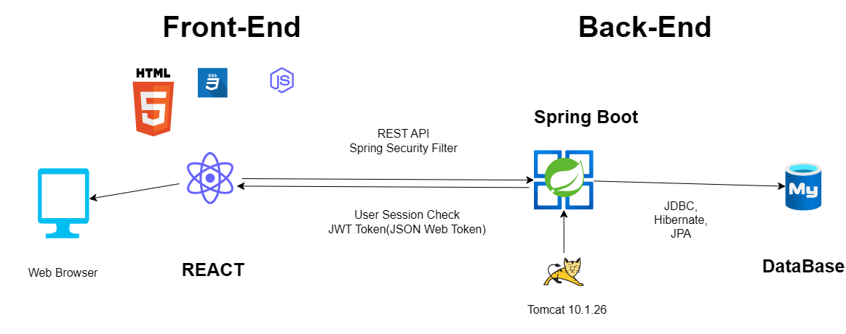
시스템 구성
Notes:
이 다이어그램은 시스템의 전체 아키텍처를 보여줍니다. 프론트엔드는 React로 구성되었고, 백엔드는 Spring Boot로 구축되어 있으며, 사용자 인증은 JWT를 통해 관리됩니다. 클라이언트와 서버 간의 데이터 통신은 REST API를 통해 이루어집니다.

Slide 9
화면 설계

Slide 10
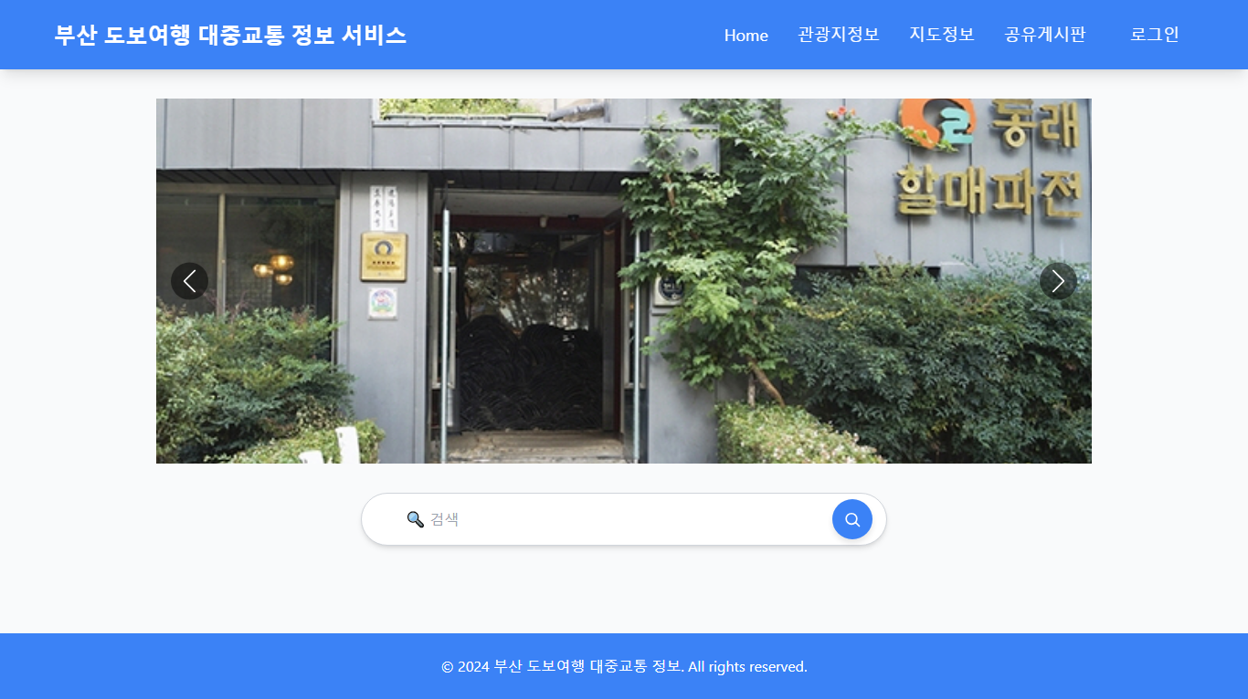
홈 화면
홈
Home-0
Main(Home) 상세 설명 | 기능 상세 설명
 | 서비스 이용을 위한 회원 가입 | 서비스 이용을 위한 회원 가입
FE | 1 | 네비게이션바 Home, 관광지 정보, 지도 정보, 공유 게시판, 로그인 페이지 등으로 쉽게 이동 로그인한 사용자는 마이페이지로 접근할 수 있는 메뉴도 확인
 | 2 | 이미지 슬라이더를 통해 주요 관광지 이미지를 제공 슬라이더는 자동으로 이미지를 순환하며, 사용자가 좌우 화살표를 통해 이미지를 수동으로 넘기기 가능 각 이미지에는 관련된 관광지의 상세 정보로 이동
 | 3 | 검색 기능을 제공 사용자는 메인 화면의 검색 바를 통해 특정 관광지나 정보를 검색 입력된 검색어는 상태로 관리되며, 검색 버튼 클릭 시 관광지정보 페이지로 이동하여 검색 결과를 표시
BE | 1 | 관광지 데이터를 Rest API를 통해 제공 서버는 관광지와 관련된 데이터를 Rest API로 제공 이 데이터는 MySQL 데이터베이스에 저장된 정보를 바탕 클라이언트는 이 데이터를 이용해 이미지 슬라이더와 검색 결과를 구성
 | 2 | 검색 요청에 따라 필터링된 관광지 데이터를 제공 사용자가 입력한 검색어에 따라, 서버는 해당 검색어에 맞는 관광지 목록을 필터링하여 반환 이 데이터는 클라이언트의 관광지정보 페이지에서 사용자에게 표시
 | 3 | 이미지 데이터를 Base64로 인코딩하여 제공 서버는 이미지 데이터를 Base64로 인코딩하여 클라이언트에 제공 이를 통해 클라이언트는 이미지 슬라이더에서 이미지를 쉽게 렌더링
인터페이스 요구사항 | 인터페이스 요구사항
입력 | 검색어 입력, 슬라이더 이미지 클릭 | 이메일(아이디), 이름, 비밀번호, 비밀번호 확인 입력 후 회원 가입 버튼 클릭
출력 | 검색 결과, 관광지 상세 정보, 슬라이더 이미지 | 로그인 페이지
Notes:
이 화면은 사용자에게 직관적이고 시각적인 방법으로 부산의 주요 관광지 정보를 제공하며, 사용자가 필요한 정보를 쉽게 검색하고 접근할 수 있도록 설계되었습니다. 프론트엔드 부분에서는 사용자와의 상호작용을 관리하고, 백엔드 부분에서는 데이터베이스에서 데이터를 가져와 필요한 정보를 제공하는 역할을 합니다.

Slide 11
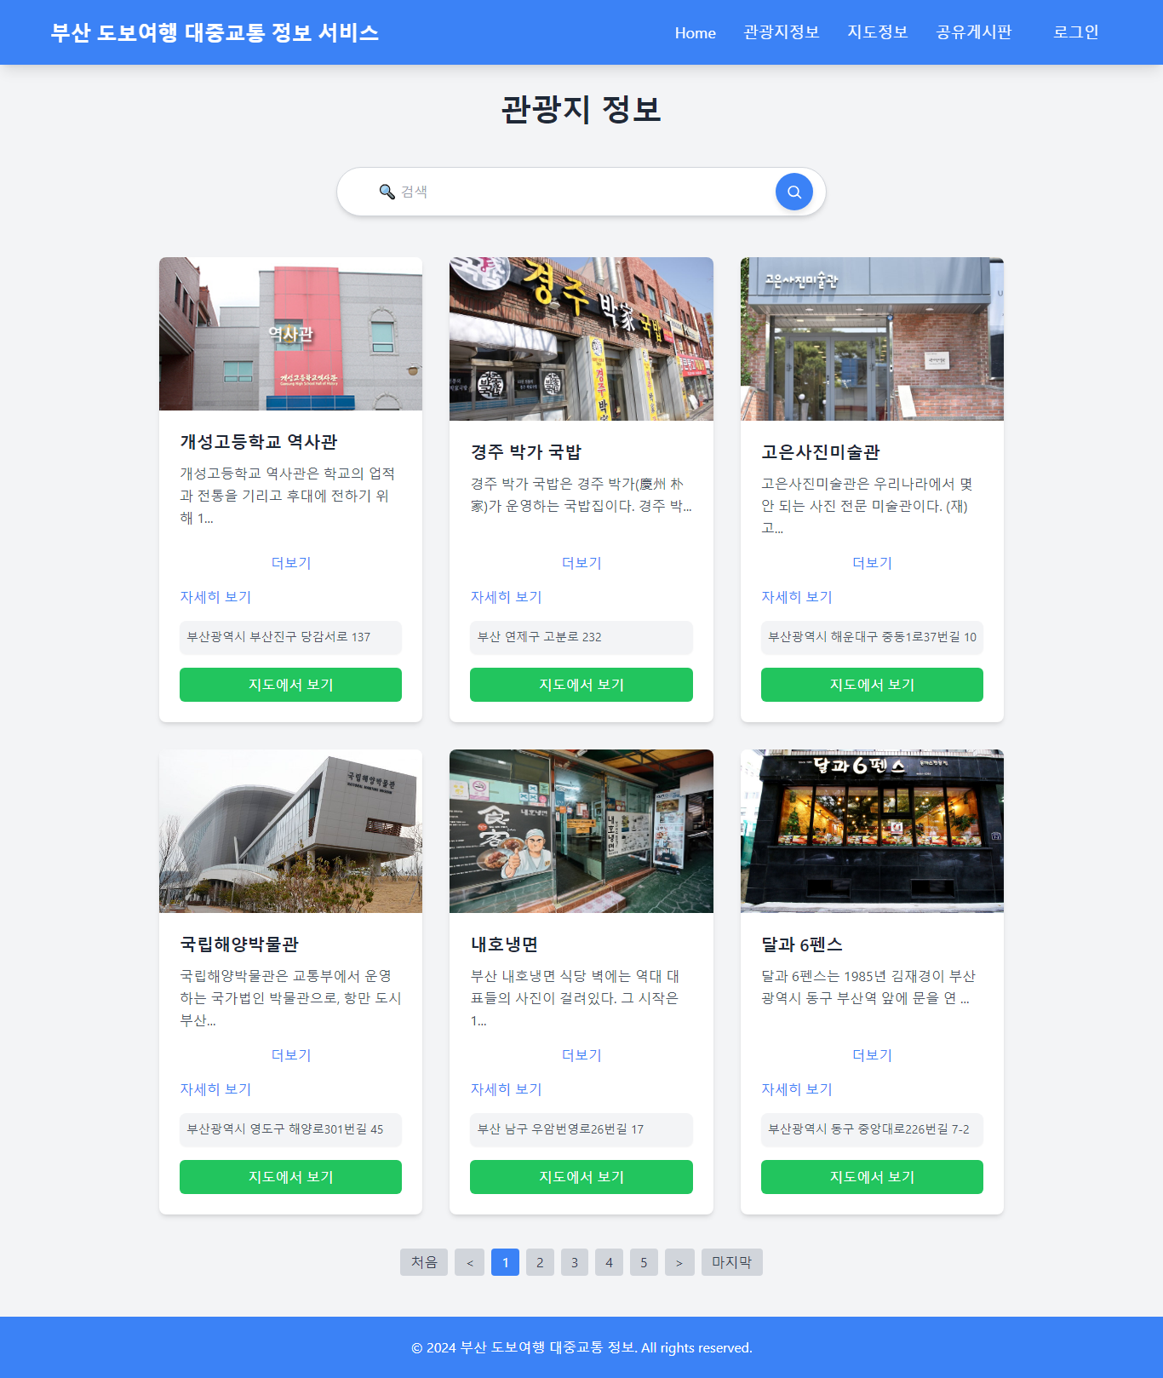
관광지 정보 화면
검색
TouristSpots-01
관광지 정보(TouristSpots) 상세 설명 | 기능 상세 설명
 | 서비스 이용을 위한 회원 가입 | 서비스 이용을 위한 회원 가입
FE | 1 | 관광지 목록을 시각적으로 제공 메인 섹션에 위치한 카드 리스트는 각 관광지의 주요 정보를 간략하게 표시 사용자는 각 카드에서 제공되는 버튼을 통해 추가 정보를 확인 카드 리스트는 사용자의 검색어에 따라 실시간으로 필터링
 | 2 | 검색 기능을 제공 사용자는 페이지 상단의 검색 바를 사용하여 관광지 이름이나 관련 키워드로 목록을 필터링 가능 입력된 검색어는 상태로 관리되며, 검색 버튼 클릭 시 화면에 필터링된 결과가 표시
 | 3 | 페이지네이션 기능을 제공 한 페이지에 표시할 수 있는 관광지 수(6)가 제한되어 있기 때문에, 페이지네이션을 통해 사용자가 다음 페이지로 이동 가능 페이지네이션은 현재 페이지 번호와 총 페이지 수를 기준으로 사용자에게 제공
BE | 1 | 관광지 데이터를 Rest API를 통해 제공 서버는 데이터베이스에서 관광지 정보를 가져와 Rest API를 통해 클라이언트에 제공 이 데이터는 클라이언트에서 관광지 카드 리스트와 검색 결과에 사용
 | 2 | 검색 요청에 따라 필터링된 관광지 데이터를 제공 사용자가 검색어를 입력하면, 서버는 해당 검색어에 맞는 관광지 목록을 필터링하여 반환 이 데이터는 클라이언트에서 카드 형식으로 사용자에게 제공
 | 3 | 이미지 데이터를 Base64로 인코딩하여 제공 서버는 이미지 데이터를 Base64로 인코딩하여 클라이언트에 제공 이를 통해 클라이언트는 관광지 카드에서 이미지를 쉽게 렌더링 가능
인터페이스 요구사항 | 인터페이스 요구사항
입력 | 검색어 입력, 카드 버튼 클릭, 페이지네이션 | 이메일(아이디), 이름, 비밀번호, 비밀번호 확인 입력 후 회원 가입 버튼 클릭
출력 | 검색 결과에 따른 관광지 목록, 관광지 상세 정보, 지도 | 로그인 페이지
Notes:
이 화면은 사용자가 부산의 다양한 관광지를 쉽게 탐색하고, 특정 관광지에 대한 정보를 검색할 수 있도록 설계되었습니다. 프론트엔드 부분에서는 사용자에게 시각적으로 보기 좋은 형태로 정보를 제공하며, 백엔드 부분에서는 사용자의 요청에 맞는 데이터를 제공하는 역할을 수행합니다.

Slide 12
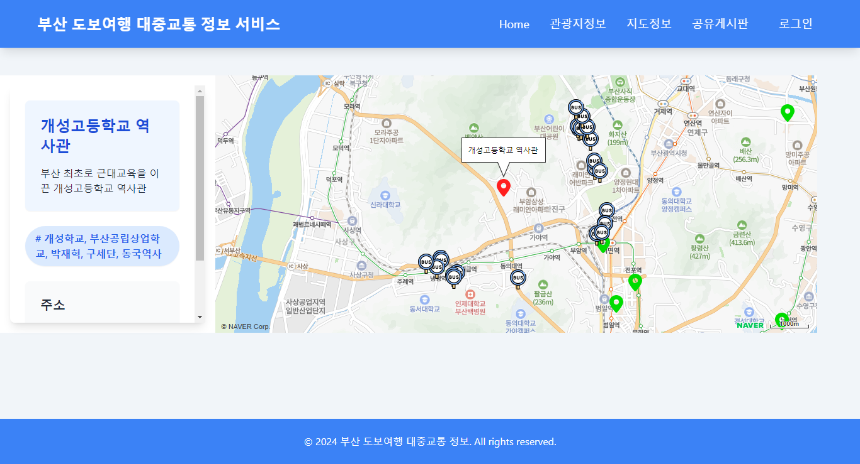
지도 정보 화면
탐색
Map-01
지도정보(Map) 상세 설명 | 기능 상세 설명
 | 서비스 이용을 위한 회원 가입 | 서비스 이용을 위한 회원 가입
FE | 1 | 네이버 지도 API와의 연동 네이버 지도 API를 활용하여 관광지와 대중교통 위치를 시각적으로 표시 클라이언트는 이 API를 통해 실시간 지도를 로드하고, 관광지 및 교통수단 위치를 마커로 표시
 | 2 | 지도에서 관광지와 대중교통 정보를 시각적으로 제공 메인 화면에서 관광지를 선택하거나, 관광지정보 화면에서 특정 관광지를 선택하면, 해당 관광지의 위치가 지도에 표시 사용자가 관광지 마커를 클릭하면, 그에 따른 대중교통 정보도 지도에 함께 표시되며, 상세 정보는 지도 왼쪽 패널 표시 지도 위에 표시된 마커는 주변의 대중교통 시설을 나타내며, 사용자가 이를 클릭하면 관련 정보가 표시 버스, 지하철, 기차 등 다양한 교통수단이 포함되며, 각 교통수단에 대한 정보를 시각적으로 확인 마커의 아이콘은 교통수단 종류에 따라 다르게 표시되며, 사용자는 직관적으로 구분
 | 3 | 지도 초기화 및 리셋 기능을 제공 사용자는 지도를 클릭하여 초기 상태로 리셋 가능 이 기능은 사용자가 이전에 선택한 관광지나 대중교통 정보가 불필요해질 때 유용
BE | 1 | 관광지 위치의 경도와 위도를 Rest API를 통해 요청 시 제공 서버에서 특정 관광지의 위치 정보를 Rest API를 사용하여 경도와 위도 형식으로 제공하는 기능 이 정보는 주로 다른 시스템이나 서비스에서 관광지의 정확한 위치를 필요로 할 때 사용
 | 2 | 개별 관광지 위치에 근접한 대중교통 정보를 Rest API를 통해 요청 시 제공 관광지 주변의 대중교통 정보(버스 정류장, 지하철역 등)를 Rest API를 통해 제공하는 기능 사용자는 선택한 관광지 근처의 교통편을 확인
 | 3 | 관광지 클릭 시 관광지에 대한 정보를 Rest API를 통해서 요청 시 제공 사용자가 특정 관광지를 클릭하면, 그 관광지에 대한 정보를 Rest API를 통해 요청하고, 서버에서 그에 대한 데이터를 반환하여 사용자에게 제공
인터페이스 요구사항 | 인터페이스 요구사항
입력 | 관광지 선택, 대중교통 마커 클릭, 지도 클릭 (리셋) | 이메일(아이디), 이름, 비밀번호, 비밀번호 확인 입력 후 회원 가입 버튼 클릭
출력 | 선택된 관광지의 위치, 대중교통 마커, 관광지 및 대중교통 상세 정보 | 로그인 페이지
Notes:
이 화면은 사용자가 부산의 관광지를 지도를 통해 시각적으로 탐색하고, 그 주변의 대중교통 정보를 실시간으로 확인할 수 있도록 설계되었습니다. 프론트엔드에서는 사용자가 직관적으로 지도를 탐색할 수 있게 하며, 백엔드에서는 정확한 위치 데이터와 교통수단 정보를 제공하는 역할을 합니다.

Slide 13
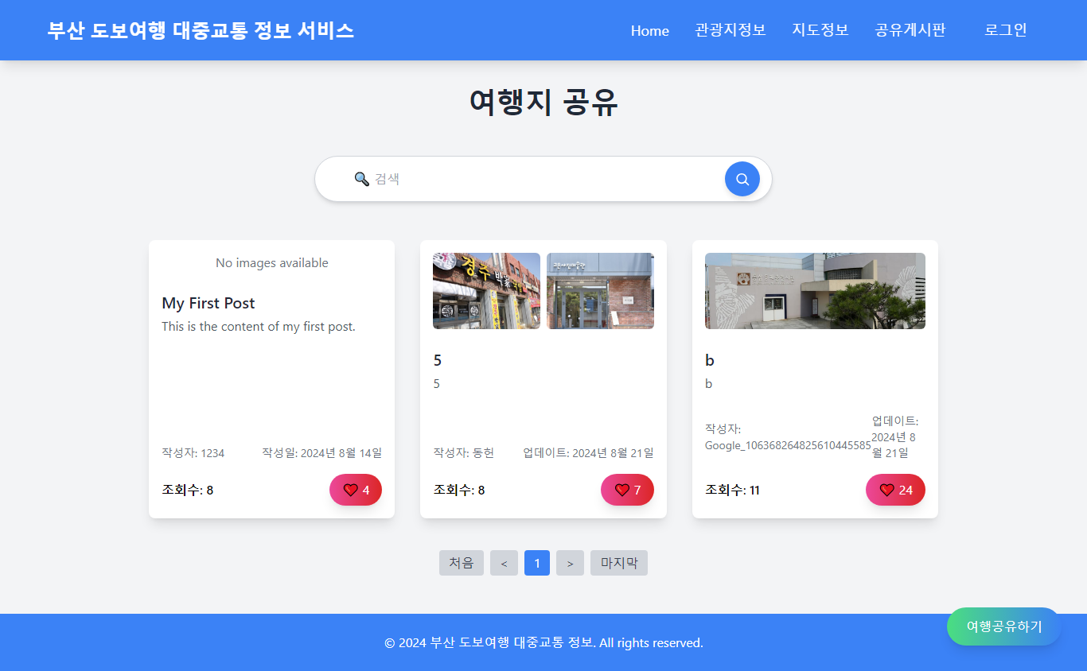
여행지 공유 화면
게시판
BoardForm-01
공유게시판(BoardList) 상세 설명 | 기능 상세 설명
 | 서비스 이용을 위한 회원 가입 | 서비스 이용을 위한 회원 가입
FE | 1 | 게시글 목록을 시각적으로 제공 게시글 목록은 게시글의 주요 정보를 한눈에 볼 수 있도록 카드 형식으로 정리 사용자는 각 게시글 카드를 클릭하여 게시글의 상세 내용으로 이동할 수 있으며, 게시글의 간략한 정보를 목록에서 즉시 확인
 | 2 | 게시글 작성 기능을 제공 사용자는 게시글 작성 버튼을 통해 새로운 게시글을 작성 가능 이 기능은 로그인된 사용자에게만 제공되며, 비로그인 상태에서 접근하려 하면 로그인 페이지로 안내
 | 3 | 페이지네이션 기능을 제공 많은 게시글이 있을 경우, 페이지네이션을 통해 다른 페이지의 게시글로 이동 이전에 관광지정보 페이지의 페이지네이션 기능을 재사용
BE | 1 | 게시글 데이터를 Rest API를 통해 제공 서버는 데이터베이스에서 게시글 목록을 가져와 Rest API를 통해 클라이언트에 제공
 | 2 | 게시글 작성 기능을 지원 서버는 사용자가 작성한 게시글 데이터를 데이터베이스에 저장하며, 이를 통해 게시글 목록이 자동으로 업데이트 게시글 작성 시, JWT 인증을 통해 사용자가 로그인된 상태에서만 게시글을 작성할 수 있도록 보안을 유지
 | 3 | 게시글 데이터의 실시간 업데이트 사용자가 게시글을 작성하거나 삭제할 때, 서버는 데이터베이스에서 실시간으로 데이터를 갱신 클라이언트는 이 데이터를 다시 요청하여 최신 상태를 반영
인터페이스 요구사항 | 인터페이스 요구사항
입력 | 게시글 작성, 게시글 카드 클릭, 페이지네이션 | 이메일(아이디), 이름, 비밀번호, 비밀번호 확인 입력 후 회원 가입 버튼 클릭
출력 | 게시글 목록, 게시글 상세 정보, 새로운 게시글 | 로그인 페이지
Notes:
이 화면은 사용자가 게시판에 게시글을 작성하고, 다른 사용자가 작성한 게시글을 탐색할 수 있도록 설계되었습니다. 프론트엔드는 게시글 목록을 시각적으로 보기 좋게 구성하며, 백엔드는 데이터베이스에서 게시글 데이터를 관리하고 필요한 데이터를 실시간으로 제공하는 역할을 수행합니다.

Slide 14
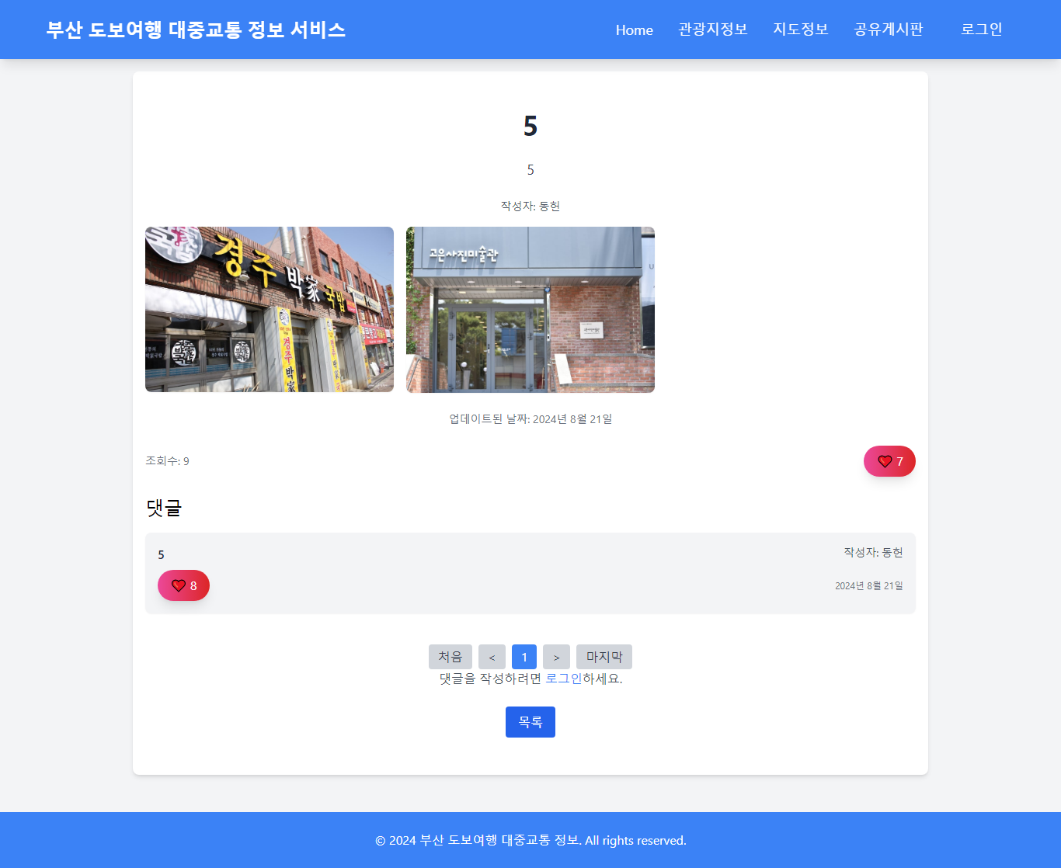
여행지 공유 상세 보기
게시판 상세 화면
BoardDetail-01
상세보기(BoardDetail) 상세 설명 | 기능 상세 설명
 | 서비스 이용을 위한 회원 가입 | 서비스 이용을 위한 회원 가입
FE | 1 | 게시글 상세 정보를 시각적으로 제공 게시글 제목, 본문, 작성자 정보가 화면에 강조되어 표시 본문 내용은 다양한 텍스트 스타일과 이미지가 포함될 수 있어, 사용자가 필요한 정보를 쉽게 파악
 | 2 | 게시글 수정 및 삭제 기능을 제공 게시글 작성자만 수정 및 삭제 버튼을 통해 자신의 게시글을 관리 수정 버튼을 클릭하면 게시글 수정 페이지로 이동하며, 삭제 버튼을 클릭하면 게시글이 삭제
 | 3 | 댓글 기능을 제공 사용자는 댓글 섹션에서 자신의 의견 남기기 가능 댓글은 실시간으로 반영되며, 수정 및 삭제가 가능 좋아요 기능을 제공 사용자는 게시글에 하트이모지를 표시하여 자신이 이 게시글을 좋아한다는 것을 표현 좋아요 수는 실시간으로 업데이트
BE | 1 | 게시글 데이터를 Rest API를 통해 제공 서버는 선택된 게시글의 상세 데이터를 Rest API를 통해 클라이언트에 제공 이 데이터에는 게시글의 제목, 내용, 작성자 정보, 작성일, 수정일, 이미지 등이 포함 사용자가 게시글을 요청할 때마다 해당 게시글의 조회수를 증가시키는 로직이 포함되어 있으며, 조회수는 데이터베이스에 실시간으로 반영
 | 2 | 게시글 수정 및 삭제 기능을 지원 서버는 JWT를 통해 인증된 사용자가 자신의 게시글을 수정하거나 삭제할 수 있도록 지원 수정된 게시글 데이터는 데이터베이스에 업데이트되며, 삭제된 게시글은 데이터베이스에서 완전히 제거
 | 3 | 댓글 기능을 지원 사용자가 댓글을 작성, 수정, 삭제할 때 서버는 이를 처리하고 데이터베이스에 반영 댓글 데이터는 게시글과 연관되어 저장되며, 새로운 댓글이 추가되면 해당 게시글의 댓글 목록이 자동으로 갱신 좋아요 기능을 지원 서버는 사용자가 게시글에 좋아요를 누를 때마다 해당 게시글의 좋아요 수를 업데이트
인터페이스 요구사항 | 인터페이스 요구사항
입력 | 댓글 작성, 수정 및 삭제, 게시글 수정 및 삭제, 좋아요 클릭 | 이메일(아이디), 이름, 비밀번호, 비밀번호 확인 입력 후 회원 가입 버튼 클릭
출력 | 게시글 상세 정보, 댓글 목록, 좋아요 수 | 로그인 페이지
게시글 목록, 좋아요 수 및 조회수 정보
Notes:
이 화면은 사용자가 게시글의 상세 내용을 확인하고, 댓글을 통해 상호작용하며, 좋아요를 통해 피드백을 줄 수 있도록 설계되었습니다. 프론트엔드는 사용자 경험을 고려한 직관적인 UI를 제공하며, 백엔드는 데이터의 정확한 관리를 책임져 실시간 업데이트를 지원합니다.

Slide 15
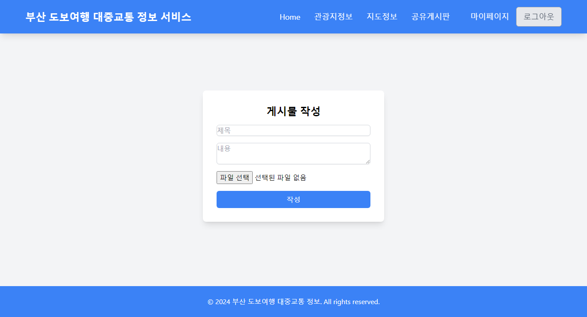
여행지 공유 글쓰기
게시글 작성 화면
BoardDetail-01
여행 공유하기(BoardEdit) 상세 설명 | 기능 상세 설명
 | 서비스 이용을 위한 회원 가입 | 서비스 이용을 위한 회원 가입
FE | 1 | 게시글 작성 및 수정 기능을 제공 사용자는 제목과 본문을 작성한 후 이미지를 업로드하여 자신만의 여행 이야기를 공유 가능 게시글 작성 또는 수정 후 저장 버튼을 통해 게시글을 서버에 전송하고, 성공적으로 저장된 후에는 게시글 목록 페이지로 이동
 | 2 | 이미지 업로드 및 미리보기 기능을 제공 사용자는 게시글에 포함할 이미지를 업로드할 수 있으며, 업로드된 이미지를 실시간으로 미리보기가 가능 이 기능은 사용자가 업로드한 이미지를 확인하고, 필요 시 변경할 수 있도록 지원
 | 3 | 폼 제출 시 로딩 상태 관리 폼 제출 시 서버로의 요청이 처리되는 동안 로딩 상태가 표시 요청이 완료되기 전까지는 사용자가 추가로 다른 작업을 수행할 수 없도록 버튼을 비활성화
BE | 1 | 게시글 데이터의 저장 및 수정 기능을 지원 서버는 사용자가 작성한 게시글 데이터를 데이터베이스에 저장하거나, 기존 게시글을 수정할 때 데이터를 업데이트 게시글 데이터에는 제목, 내용, 업로드된 이미지 경로 등이 포함 JWT 인증을 통해 사용자를 인증하며, 인증된 사용자만이 게시글을 작성하거나 수정 가능 작성 또는 수정된 데이터는 서버의 데이터베이스에 안전하게 저장
 | 2 | 이미지 업로드 및 저장 기능 사용자가 업로드한 이미지는 서버로 전송 업로드된 이미지의 경로는 게시글 데이터와 함께 데이터베이스에 저장 사용자가 게시글을 조회할 때 해당 이미지가 함께 표시
 | 3 | 게시글 작성/수정 완료 후 리디렉션 사용자가 게시글을 성공적으로 작성하거나 수정한 후, 서버는 클라이언트를 게시글 목록 페이지로 리디렉션 이를 통해 사용자는 자신이 작성하거나 수정한 게시글을 확인
인터페이스 요구사항 | 인터페이스 요구사항
입력 | 제목, 본문, 이미지 업로드 | 이메일(아이디), 이름, 비밀번호, 비밀번호 확인 입력 후 회원 가입 버튼 클릭
출력 | 저장된 게시글, 업로드된 이미지 | 로그인 페이지
게시글 목록, 좋아요 수 및 조회수 정보
Notes:
이 화면은 사용자가 자신의 여행 경험을 다른 사람들과 공유할 수 있도록 설계되었습니다. 프론트엔드는 사용자 친화적인 인터페이스를 제공하여 쉽게 게시글을 작성하고 수정할 수 있도록 하며, 백엔드는 입력된 데이터를 안전하게 저장하고 관리하는 역할을 수행합니다.

Slide 16
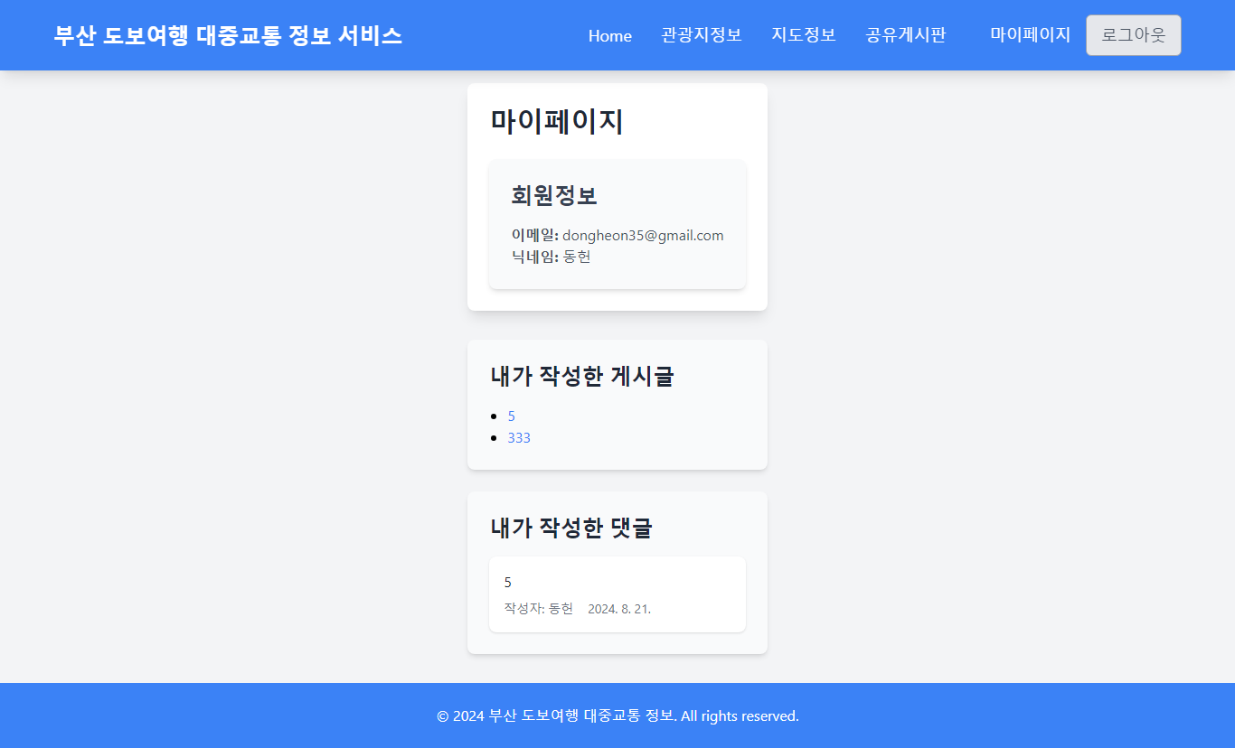
마이 페이지
회원 조회
MyPage-01
마이페이지(MyPage) 상세 설명 | 기능 상세 설명
 | 서비스 이용을 위한 회원 가입 | 서비스 이용을 위한 회원 가입
FE | 1 | 사용자 정보 확인 및 관리 사용자는 마이 페이지에서 자신의 계정 정보를 확인 서버에서 이메일, 닉네임 등의 정보를 가져와 표시
 | 2 | 게시글 및 댓글 관리 사용자는 자신이 작성한 게시글과 댓글을 마이 페이지에서 관리 링크를 통해 해당 게시글 상세 페이지로 이동 댓글을 조회만 가능
 | 3 | 계정 관리 비밀번호 변경 및 회원 탈퇴 처리---미구현
BE | 1 | 사용자 정보 제공 서버는 사용자의 최신 정보를 데이터베이스에서 가져와 Rest API를 통한 정보 제공 JWT 인증을 통해 사용자 인증을 처리
 | 2 | 게시글 및 댓글 관리 지원 서버는 사용자가 작성한 게시글과 댓글을 Rest API로 제공 현재 조회 처리만 제공, 수정/삭제 처리---미구현
 | 3 | 계정 관리 지원 비밀번호 변경 및 회원 탈퇴 처리---미구현
인터페이스 요구사항 | 인터페이스 요구사항
입력 | 사용자 정보 수정, 게시글/댓글 수정 및 삭제, 비밀번호 변경, 회원 탈퇴 | 이메일(아이디), 이름, 비밀번호, 비밀번호 확인 입력 후 회원 가입 버튼 클릭
출력 | 업데이트된 사용자 정보, 게시글/댓글 목록, 계정 상태 | 로그인 페이지
게시글 목록, 좋아요 수 및 조회수 정보
Notes:
이와 같이, 마이 페이지는 사용자가 자신의 계정을 관리하고, 작성한 게시글과 댓글을 효율적으로 관리할 수 있도록 설계되었습니다. 프론트엔드는 사용자에게 직관적이고 쉽게 사용할 수 있는 인터페이스를 제공하며, 백엔드는 데이터의 안전한 관리와 신속한 처리에 중점을 두어 사용자 경험을 향상시킵니다.

Slide 17
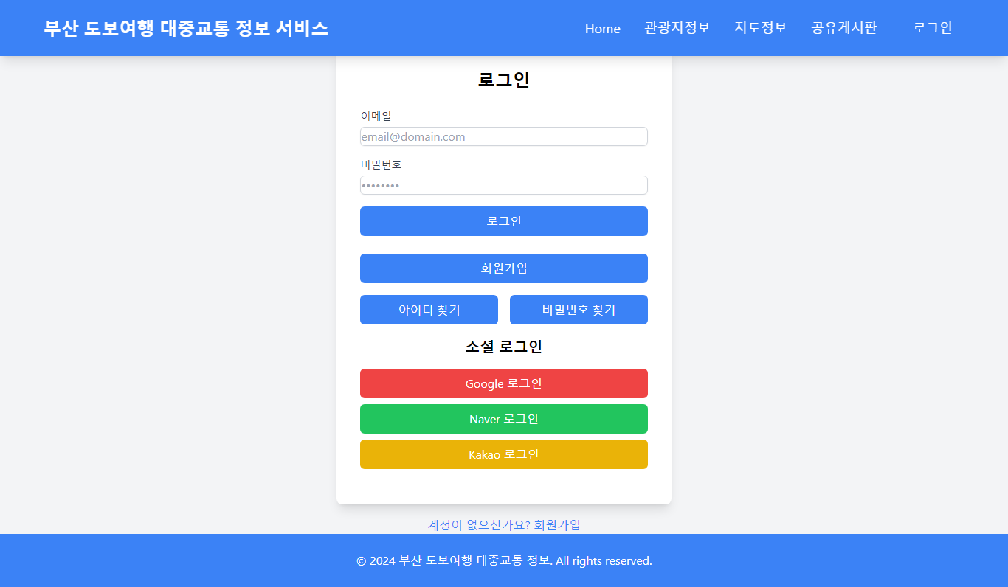
로그인 화면
로그인
LoginForm-01
로그인(login) 상세 설명 | 기능 상세 설명
 | 서비스 이용을 위한 회원 가입 | 서비스 이용을 위한 회원 가입
FE | 1 | 이메일 입력 필드 화면 중앙에 위치하며, 사용자가 로그인 시 이메일 주소를 입력 가능 필수 입력 필드로 설정되어 있으며, 이메일 형식에 맞는 유효성 검사가 적용 비밀번호 입력 필드 이메일 입력 필드 아래에 위치하며, 사용자가 계정의 비밀번호를 입력 가능 필수 입력 필드로 설정되어 있으며, 보안을 위해 입력된 텍스트는 숨겨진 상태로 표시
 | 2 | 로그인 버튼 사용자가 입력한 이메일과 비밀번호를 서버로 전송하여 로그인 요청 버튼 클릭 시, 데이터가 서버로 전송되며, 요청이 처리되는 동안 로딩 상태를 표시
 | 3 | 아이디 찾기 및 비밀번호 찾기 기능을 통해 계정 복구를 지원 사용자가 아이디나 비밀번호를 잊었을 때 찾기 페이지로 이동 회원가입 링크 계정이 없는 사용자가 회원가입 페이지로 이동 소셜 로그인 버튼 사용자가 Google, Naver, Kakao와 같은 소셜 계정을 사용하여 로그인할 수 있는 기능을 제공
BE | 1 | 인증 과정 입력 데이터 유효성 검사 서버는 클라이언트로부터 전송된 이메일과 비밀번호를 수신하여 유효성 검사를 수행 이메일 형식이 올바른지, 비밀번호가 적절한지 확인 사용자 인증 (JWT 사용) 서버는 이메일과 비밀번호를 데이터베이스와 대조하여 사용자를 인증 인증이 성공하면, 서버는 JWT(JSON Web Token)를 생성하여 클라이언트에 전달 이 토큰은 사용자가 로그인된 상태를 유지하는 데 사용
 | 2 | 로그인 후 처리 사용자 세션 유지 로그인에 성공하면, 서버는 JWT를 클라이언트에 반환 클라이언트는 이 JWT를 로컬 저장소 저장하여 사용자가 페이지를 이동하더라도 로그인 상태가 유지 리다이렉션 로그인 성공 후, 사용자는 마이페이지로 자동 리다이렉트
 | 3 | 추가 기능 서버는 OAuth2를 통한 소셜 로그인도 지원하며, 소셜 로그인 성공 시 JWT를 발급 오류 처리 서버는 잘못된 이메일 또는 비밀번호가 입력된 경우, HTTP 상태 코드 401(Unauthorized)과 함께 로그인 실패 메시지를 반환 또한, 서버 오류나 기타 문제로 인해 로그인에 실패할 경우, 적절한 오류 메시지를 클라이언트에 반환
인터페이스 요구사항 | 인터페이스 요구사항
입력 | 이메일, 비밀번호 | 이메일(아이디), 이름, 비밀번호, 비밀번호 확인 입력 후 회원 가입 버튼 클릭
출력 | 로그인 성공 시 JWT 토큰, 로그인 실패 시 오류 메시지 | 로그인 페이지
게시글 목록, 좋아요 수 및 조회수 정보
Notes:
이 화면은 사용자가 계정에 안전하게 로그인할 수 있도록 설계되었습니다.
프론트엔드는 사용자 친화적인 인터페이스를 제공하여 쉽게 로그인할 수 있도록 하며,
백엔드는 데이터의 안전한 관리를 통해 사용자 인증과 세션 유지를 책임집니다.

Slide 18
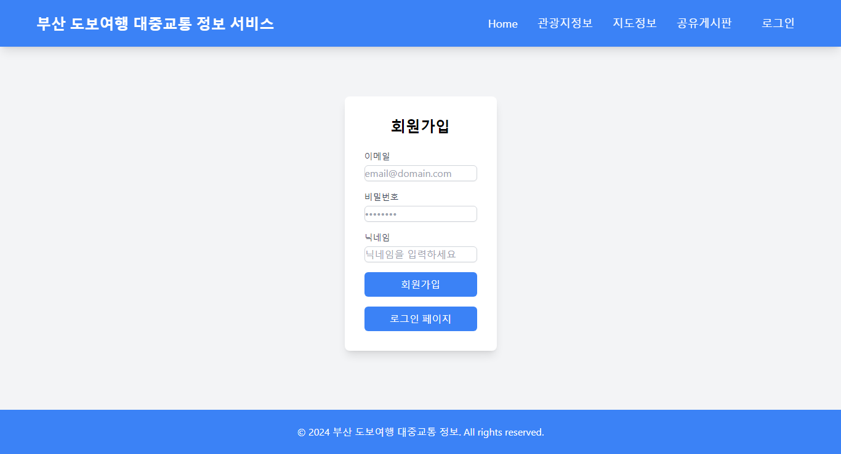
회원가입 화면
로그인
SignUpForm-01
회원가입(SignUp) 상세 설명 | 기능 상세 설명
 | 서비스 이용을 위한 회원 가입 | 서비스 이용을 위한 회원 가입
FE | 1 | 이메일 입력 필드 사용자가 계정을 생성하기 위해 이메일 주소를 입력할 수 있는 필드 필수 입력 필드로 설정되어 있으며, 유효성 검사를 통해 올바른 이메일 형식만 허용 비밀번호 입력 필드 사용자가 계정에 사용할 비밀번호를 입력할 수 있는 필드 비밀번호는 필수 입력 항목 닉네임 입력 필드 사용자가 계정에 사용할 닉네임을 입력할 수 있는 필드 필수 입력 항목으로 설정되어 있으며, 닉네임은 계정의 식별자로 사용
 | 2 | 회원가입 버튼 사용자가 입력한 정보를 서버로 전송하여 회원가입 요청 버튼 클릭 시, 데이터가 서버로 전송되며, 요청이 처리되는 동안 로딩 상태가 표시되고 버튼이 비활성화
 | 3 | 로그인 페이지로 이동 버튼 사용자가 로그인 페이지로 이동
BE | 1 | 입력 데이터 유효성 검사 서버는 클라이언트로부터 전송된 이메일, 비밀번호, 닉네임 등의 데이터를 수신하여 유효성 검사를 수행 이 과정에서 이메일 형식의 올바름, 비밀번호의 보안 수준, 닉네임의 중복 여부 등을 확인
 | 2 | 사용자 정보 저장 모든 유효성 검사를 통과한 후, 서버는 사용자의 이메일, 암호화된 비밀번호, 닉네임 등의 정보를 데이터베이스에 저장
 | 3 | 오류 처리 서버는 입력된 데이터가 유효하지 않거나, 중복된 이메일 또는 닉네임이 있을 경우, HTTP 상태 코드와 함께 적절한 오류 메시지를 반환 클라이언트는 이 메시지를 받아 사용자에게 표시
인터페이스 요구사항 | 인터페이스 요구사항
입력 | 이메일, 비밀번호, 닉네임 | 이메일(아이디), 이름, 비밀번호, 비밀번호 확인 입력 후 회원 가입 버튼 클릭
출력 | 회원가입 성공 시 이메일 인증 요청 메시지, 실패 시 오류 메시지 | 로그인 페이지
게시글 목록, 좋아요 수 및 조회수 정보
Notes:
이 회원가입 화면은 사용자가 안전하게 계정을 생성할 수 있도록 설계되었습니다.
프론트엔드는 사용자 경험을 고려한 직관적인 인터페이스를 제공하며,
백엔드는 데이터의 안전한 관리와 유효성 검사를 통해 신뢰성 있는 회원가입 프로세스를 보장합니다.

Slide 19
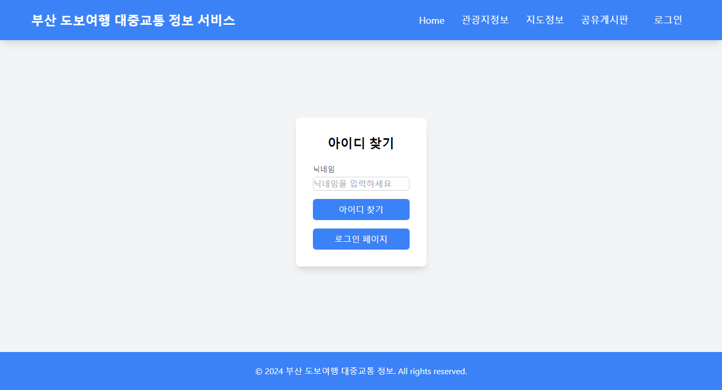
아이디 찾기 화면
로그인
EmailFind-01
아이디찾기(Email Find) 상세 설명 | 기능 상세 설명
 | 서비스 이용을 위한 회원 가입 | 서비스 이용을 위한 회원 가입
FE | 1 | 닉네임 입력 필드 사용자가 자신의 닉네임을 입력할 수 있는 필드 필수 입력 필드로 설정되어 있으며, 닉네임을 통해 계정 정보를 확인
 | 2 | 아이디 찾기 버튼 사용자가 입력한 닉네임을 서버로 전송하여 등록된 이메일 주소(아이디)를 찾는 요청
 | 3 | 로그인 페이지로 이동 버튼 사용자가 아이디 찾기를 마친 후 로그인 페이지로 돌아갈 수 있도록 함
BE | 1 | 입력 데이터 유효성 검사 서버는 클라이언트로부터 전송된 닉네임 데이터를 수신하여 유효성 검사를 수행 이 과정에서 입력된 정보가 올바르고, 해당 정보가 데이터베이스에 존재하는지 확인
 | 2 | 사용자 이메일 조회 서버는 닉네임 정보를 바탕으로 데이터베이스에서 해당 사용자의 아이디(이메일 주소)를 조회 성공적으로 조회된 아이디(이메일) 주소는 클라이언트로 반환
 | 3 | 오류 처리 서버는 입력된 데이터가 유효하지 않거나, 데이터베이스에 해당 정보로 등록된 이메일이 없을 경우, HTTP 상태 코드와 함께 적절한 오류 메시지를 반환 클라이언트는 이 메시지를 받아 사용자에게 표시
인터페이스 요구사항 | 인터페이스 요구사항
입력 | 닉네임 | 이메일(아이디), 이름, 비밀번호, 비밀번호 확인 입력 후 회원 가입 버튼 클릭
출력 | 성공적으로 조회된 이메일 주소 또는 오류 메시지 | 로그인 페이지
게시글 목록, 좋아요 수 및 조회수 정보
Notes:
이 아이디 찾기 화면은 사용자가 안전하게 계정 정보를 찾을 수 있도록 설계되었습니다.
프론트엔드는 사용자 경험을 고려한 직관적인 인터페이스를 제공하며,
백엔드는 데이터의 안전한 관리와 정확한 이메일 조회를 통해 신뢰성 있는 아이디 찾기 프로세스를 보장합니다.

Slide 20
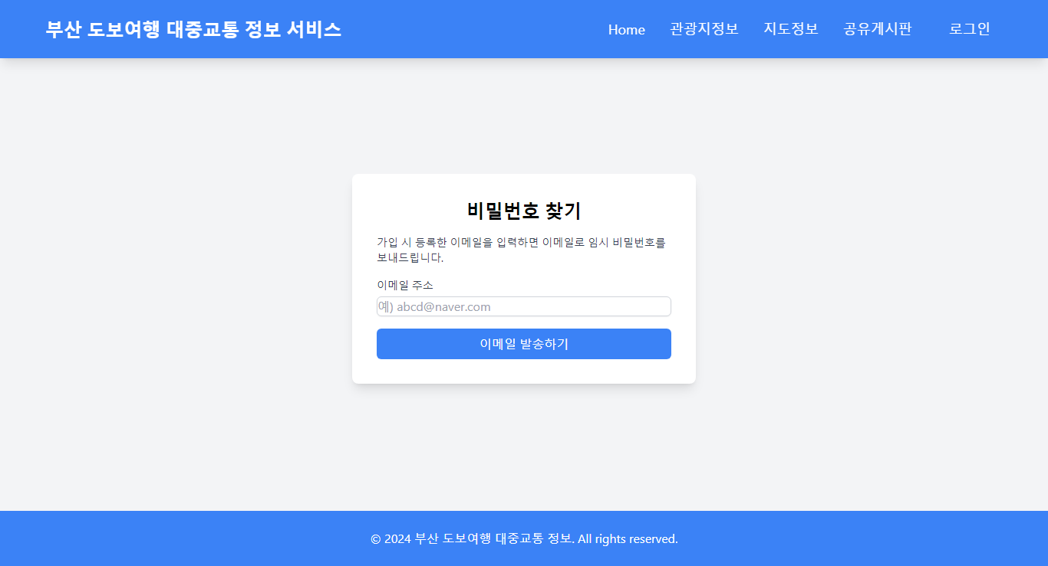
비밀번호 찾기 화면
로그인
PasswordFind-01
비밀번호찾기(PasswordFind) 상세 설명 | 기능 상세 설명
 | 서비스 이용을 위한 회원 가입 | 서비스 이용을 위한 회원 가입
FE | 1 | 이메일 입력 필드 사용자가 비밀번호를 재설정할 링크를 받을 이메일 주소를 입력할 수 있는 필드 필수 입력 필드로 설정
 | 2 | 비밀번호 찾기 버튼 사용자가 입력한 이메일을 서버로 전송하여 비밀번호 재설정 링크를 요청하는 버튼 요청이 성공하면 사용자는 해당 이메일로 비밀번호 재설정 링크를 받을 수 있다는 확인 메시지를 화면에서 확인
 | 3
BE | 1 | 입력 데이터 유효성 검사 서버는 클라이언트로부터 전송된 이메일 데이터를 수신하여 유효성 검사를 수행 입력된 이메일이 유효한 형식인지, 해당 이메일이 데이터베이스에 존재하는지 확인
 | 2 | 비밀번호 재설정 링크 생성 및 이메일 전송 서버는 유효한 이메일에 대해 비밀번호 재설정을 위한 토큰을 생성 이 토큰은 비밀번호 재설정 링크에 포함되어 사용자에게 전송 토큰 관리 생성된 토큰은 일정 시간 동안 유효하며, 사용자가 비밀번호를 재설정할 수 있는 권한을 부여 토큰이 만료되기 전에 사용자는 이메일에 포함된 링크를 통해 비밀번호 재설정 페이지로 접근
 | 3 | 오류 처리 서버는 입력된 이메일이 데이터베이스에 존재하지 않거나, 이메일 전송에 실패한 경우 적절한 오류 메시지를 반환 클라이언트는 이 메시지를 받아 사용자에게 표시
인터페이스 요구사항 | 인터페이스 요구사항
입력 | 이메일 주소 | 이메일(아이디), 이름, 비밀번호, 비밀번호 확인 입력 후 회원 가입 버튼 클릭
출력 | 비밀번호 재설정 링크 전송 성공 시 확인 메시지, 실패 시 오류 메시지 | 로그인 페이지
게시글 목록, 좋아요 수 및 조회수 정보
Notes:
이 비밀번호 찾기 페이지는 사용자가 이메일을 통해 비밀번호 재설정 링크를 요청할 수 있도록 설계되었습니다.
프론트엔드는 사용자가 쉽게 이메일을 입력하고 요청을 보낼 수 있는 간단한 인터페이스를 제공하며,
백엔드는 입력된 이메일이 유효한지 확인하고 비밀번호 재설정 링크를 생성하여 이메일로 전송하는 작업을 처리합니다. 이를 통해 사용자는 안전하게 비밀번호를 재설정할 수 있습니다.

Slide 21
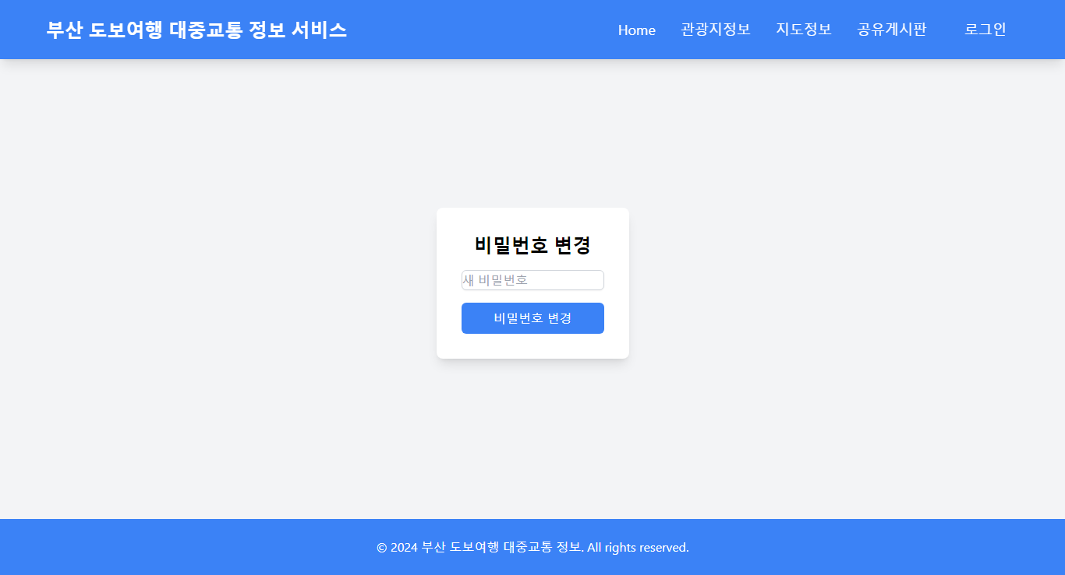
비밀번호 변경 화면
로그인
PasswordReset-01
비밀번호재설정(PasswordReset) 상세 설명 | 기능 상세 설명
 | 서비스 이용을 위한 회원 가입 | 서비스 이용을 위한 회원 가입
FE | 1 | 새 비밀번호 입력 필드 사용자가 새로운 비밀번호를 입력할 수 있는 필드 필수 입력 필드로 설정
 | 2 | 비밀번호 재설정 버튼 사용자가 입력한 새 비밀번호를 서버로 전송하여 비밀번호 재설정 요청
 | 3 | 페이지 동작 이 페이지는 사용자가 이메일에서 받은 링크를 통해 리다이렉트되어 접근 해당 링크에는 비밀번호 재설정을 위한 토큰이 포함 이 토큰을 사용하여 서버에서 사용자의 요청을 인증
BE | 1 | 입력 데이터 유효성 검사 서버는 클라이언트로부터 전송된 새 비밀번호 데이터를 수신하여 유효성 검사를 수행 비밀번호가 적절한 보안 기준을 충족하는지 확인
 | 2 | 비밀번호 재설정 토큰 검증 사용자가 접근한 URL에 포함된 토큰을 서버에서 검증 토큰이 유효한 경우에만 비밀번호 재설정이 허용
 | 3 | 새 비밀번호 저장 및 처리 토큰 검증이 성공적으로 완료되면, 서버는 새 비밀번호를 암호화하여 데이터베이스에 저장 이전 비밀번호는 더 이상 사용할 수 없도록 처리 JWT 토큰 발급 및 로그아웃 처리 밀번호 재설정이 완료된 후, 서버는 새로운 JWT(JSON Web Token)를 발급 클라이언트는 기존 JWT 토큰을 삭제하고, 사용자는 자동으로 로그아웃 처리된 후 새로운 자격 증명으로 다시 로그인하여 새 JWT를 로컬 스토리지에 저장 오류 처리 토큰이 만료되었거나 유효하지 않은 경우, 서버는 HTTP 상태 코드와 함께 적절한 오류 메시지를 반환 클라이언트는 이 메시지를 받아 사용자에게 표시
인터페이스 요구사항 | 인터페이스 요구사항
입력 | 새 비밀번호 | 이메일(아이디), 이름, 비밀번호, 비밀번호 확인 입력 후 회원 가입 버튼 클릭
출력 | 비밀번호 재설정 성공 시 새로운 JWT 토큰 발급 및 로그아웃 처리, 실패 시 오류 메시지 | 로그인 페이지
게시글 목록, 좋아요 수 및 조회수 정보
Notes:
이 비밀번호 재설정 페이지는 사용자가 이메일에서 받은 링크를 통해 접근하여 새 비밀번호를 설정할 수 있도록 설계되었습니다.
비밀번호 재설정 후 서버는 새로운 JWT를 발급하고, 클라이언트는 기존 JWT를 삭제한 후 로그아웃 처리됩니다.
이후 사용자는 새로운 자격 증명으로 로그인하여 새로운 JWT를 로컬 스토리지에 저장함으로써 세션을 안전하게 유지할 수 있습니다.

Slide 22
REST API 명세 목록
Index | Method | URI | 설명 | 화면ID
1 | POST | /api/auth/signup | 회원가입 | SignUpForm-01
2 | GET | /api/auth/verify | 회원가입 이메일 인증 | SignUpForm-01
3 | POST | /api/auth/find-usernickname | 아이디 찾기 | EmailFind-01
4 | POST | /api/auth/reset-password | 비밀번호 재설정 링크 생성 요청 | PasswordReset-01
5 | POST | /api/auth/reset-password-form | 비밀번호 재설정 | PasswordFind-01
6 | POST | /api/login | 로그인 | LoginForm-01
7 | GET | /api/mypage/info | 마이페이지 | MyPage-01
8 | GET | /api/mypage/my-boards | 내 게시글 조회 | MyPage-01
9 | GET | /api/mypage/my-comments | 내 댓글 조회 | MyPage-01
10 | GET | /api/boards/public | 모든 게시글 조회 | BoardForm-01

Slide 23
REST API 명세 목록
Index | Method | URI | 설명 | 화면ID
10 | GET | /api/boards/{id} | 특정 게시글 조회 | BoardDetail-01
11 | POST | /api/boards/create | 게시글 작성 | BoardDetail-01
12 | PUT | /api/boards/{id} | 게시글 수정 | BoardDetail-01
13 | DELETE | /api/boards/{id} | 게시글 삭제 | BoardDetail-01
14 | POST | /api/boards/{id}/like | 게시글 좋아요 | BoardDetail-01
15 | GET | /api/comments/public/board/{boardId} | 게시글의 모든 댓글 조회 | BoardDetail-01
16 | GET | /api/comments/public/{id} | 특정 댓글 조회 | BoardDetail-01
17 | POST | /api/comments/create | 댓글 작성 | BoardDetail-01
18 | PUT | /api/comments/{id} | 댓글 수정 | BoardDetail-01
19 | DELETE | /api/comments/{id} | 댓글 삭제 | BoardDetail-01

Slide 24
REST API 명세 목록
Index | Method | URI | 설명 | 화면ID
20 | POST | /api/comments/{id}/like | 댓글 좋아요 | BoardDetail-01
21 | GET | /api/images/{id} | 게시글 이미지 조회 | BoardDetail-01
22 | GET | /api/locations/all | 모든 관광지 위치 조회 | TouristSpots-01
23 | GET | /api/locations/image/{id} | 특정 관광지 위치 조회 | Map-01
24 | GET | /api/transinfo/all | 대중교통 분류 조회 | Map-01
25 | GET | /api/tourtrans/{keyId} | 특정 관광지 대중교통 정보 조회 | Map-01

Slide 25
REST API 상세 명세
Index | Method | URI | 설명 | 화면ID
1 | POST | /api/auth//signup | 회원가입 | SignUpForm-01
분류 | Request
구분 | Line | Header | Body
내용 | POST /api/auth/signup HTTP/1.1 | Content-Type: application/json Accept: application/json | { "username": "string", "password": "string", "nickname": "string" }
분류 | Response
구분 | Line | Header | Body
내용 | HTTP/1.1 201 Created (성공) | Content-Type: application/json | { "id": 1, "username": "admin@test.com", "nickname": "Admin", "enabled": false, "role": "ROLE_MEMBER", "joinDate": "2024-08-21T10:00:00" }
 | HTTP/1.1 409 Conflict (실패) | Content-Type: application/json | { "error": "이미 사용 중인 사용자 이름입니다."}

Slide 26
Index | Method | URI | 설명 | 화면ID
2 | GET | /api/auth/verify | 회원가입 이메일 인증 | SignUpForm-01
분류 | Request
구분 | Line | Header | Body
내용 | GET /api/auth/verify? token=abc123 HTTP/1.1 | Accept: application/json | 없음
분류 | Response
구분 | Line | Header | Body
내용 | HTTP/1.1 200 OK (성공) | Content-Type: application/json | { "message": "이메일 인증이 성공적으로 완료되었습니다." }
 | HTTP/1.1 400 Bad Request (실패) | Content-Type: application/json | { "error": "유효하지 않거나, 만료된 인증 토큰입니다."}

Slide 27
Index | Method | URI | 설명 | 화면ID
3 | POST | /api/auth/find-usernickname | 닉네임으로 아이디 찾기 | EmailFind-01
분류 | Request
구분 | Line | Header | Body
내용 | POST /api/auth/find-usernickname HTTP/1.1 | Content-Type: application/json Accept: application/json | { "nickname": "string"}
분류 | Response
구분 | Line | Header | Body
내용 | HTTP/1.1 200 OK (성공) | Content-Type: application/json | { "username": "found_username@test.com" }
 | HTTP/1.1 404 Not Found (실패) | Content-Type: application/json | { "error": "해당 이메일과 닉네임으로 등록된 계정을 찾을 수 없습니다." }

Slide 28
Index | Method | URI | 설명 | 화면ID
4 | POST | /api/auth/reset-password | 비밀번호 재설정 링크 요청 | PasswordReset-01
분류 | Request
구분 | Line | Header | Body
내용 | POST /api/auth/reset-password HTTP/1.1 | Content-Type: application/json Accept: application/json | { "username": "string" }
분류 | Response
구분 | Line | Header | Body
내용 | HTTP/1.1 200 OK (성공) | Content-Type: application/json | { "message": "비밀번호 재설정 링크가 전송되었습니다." }
 | HTTP/1.1 404 Not Found (실패) | Content-Type: application/json | { "error": "해당 이메일 주소로 등록된 계정을 찾을 수 없습니다." }

Slide 29
Index | Method | URI | 설명 | 화면ID
5 | POST | /api/auth/reset-password-form | 비밀번호 재설정 | PasswordFind-01
분류 | Request
구분 | Line | Header | Body
내용 | POST /api/auth/reset-password-form HTTP/1.1 | Content-Type: application/json Accept: application/json | { "token": "string", "newPassword": "string" }
분류 | Response
구분 | Line | Header | Body
내용 | HTTP/1.1 200 OK (성공) | Content-Type: application/json Authorization: Bearer new_jwt_token | { "message": "비밀번호가 성공적으로 재설정되었으며, 새로운 토큰이 생성되었습니다." }
 | HTTP/1.1 400 Bad Request (실패) | Content-Type: application/json | { "error": "유효하지 않거나 만료된 토큰입니다." }

Slide 30
Index | Method | URI | 설명 | 화면ID
6 | POST | /api/login | 로그인 | LoginForm-01
분류 | Request
구분 | Line | Header | Body
내용 | POST /api/login HTTP/1.1 | Content-Type: application/json Accept: application/json | { "username": "string", "password": "string" }
분류 | Response
구분 | Line | Header | Body
내용 | HTTP/1.1 200 OK (성공 시) | Content-Type: application/json Authorization: Bearer jwt_token | { "id": 1, "username": "admin@test.com", "nickname": "Admin", "token": "jwt_token" }
 | HTTP/1.1 401 Unauthorized (실패 시) | Content-Type: application/json | { "error": "이메일 인증 절차를 진행하십시오."}
 |  |  | {"error": "로그인 실패"}

Slide 31
Index | Method | URI | 설명 | 화면ID
7 | GET | /api/mypage/info | 내 정보 조회 | MyPage-01
분류 | Request
구분 | Line | Header | Body
내용 | GET /api/mypage/info HTTP/1.1 | Accept: application/json Authorization: Bearer jwt_token | 없음
분류 | Response
구분 | Line | Header | Body
내용 | HTTP/1.1 200 OK (성공) | Content-Type: application/json | { "username": "admin@test.com", "nickname": "Admin" }
 | HTTP/1.1 401 Unauthorized (실패) | Content-Type: application/json | { "error": "인증이 필요합니다." }

Slide 32
Index | Method | URI | 설명 | 화면ID
8 | GET | /api/mypage/my-boards | 내 게시글 조회 | MyPage-01
분류 | Request
구분 | Line | Header | Body
내용 | GET /api/mypage/my-boards HTTP/1.1 | Accept: application/json Authorization: Bearer jwt_token | 없음
분류 | Response
구분 | Line | Header | Body
내용 | HTTP/1.1 200 OK (성공) | Content-Type: application/json | [ { "id": 1, "title": "First Board", "content": "Content of the first board", "authorNickname": "Admin", "viewCount": 10, "likeCount": 5, "images": [ { "id": 1,"filename": "image1.png", "mimeType": "image/png", "url": "/api/images/1"}] }]
 | HTTP/1.1 401 Unauthorized (실패) | Content-Type: application/json | { "error": "인증이 필요합니다." }

Slide 33
Index | Method | URI | 설명 | 화면ID
9 | GET | /api/mypage/my-comments | 내 댓글 조회 | MyPage-01
분류 | Request
구분 | Line | Header | Body
내용 | GET /api/mypage/my-comments HTTP/1.1 | Accept: application/json Authorization: Bearer jwt_token | 없음
분류 | Response
구분 | Line | Header | Body
내용 | HTTP/1.1 200 OK (성공) | Content-Type: application/json | [ { "id": 1, "content": "This is a comment", "authorNickname": "Admin", "likeCount": 3, "createdDate": "2024-08-21T10:00:00" } ]
 | HTTP/1.1 401 Unauthorized (실패) | Content-Type: application/json | { "error": "인증이 필요합니다." }

Slide 34
Index | Method | URI | 설명 | 화면ID
10 | GET | /api/boards/public | 전체 게시글 조회 | BoardForm-01
분류 | Request
구분 | Line | Header | Body
내용 | GET /api/boards/public HTTP/1.1 | Accept: application/json | 없음
분류 | Response
구분 | Line | Header | Body
내용 | HTTP/1.1 200 OK (성공) | Content-Type: application/json | [[ { "id": 1, "title": "First Board", "content": "Content of the first board", "authorNickname": "Admin", "viewCount": 10, "likeCount": 5, "images": [ { "id": 1,"filename": "image1.png", "mimeType": "image/png", "url": "/api/images/1"}] }]

Slide 35
Index | Method | URI | 설명 | 화면ID
11 | GET | /api/boards/{id} | 특정 게시글 조회 | BoardDetail-01
분류 | Request
구분 | Line | Header | Body
내용 | GET /api/boards/{id} HTTP/1.1 | Accept: application/json | 없음
분류 | Response
구분 | Line | Header | Body
내용 | HTTP/1.1 200 OK (성공) | Content-Type: application/json | { "id": 1, "title": "First Board", "content": "Content of the first board", "authorNickname": "Admin", "viewCount": 11, // 조회수 증가 "likeCount": 5, "images": [ { "id": 1, "filename": "image1.png", "mimeType": "image/png", "url": "/api/images/1" } ] }
 | HTTP/1.1 404 Not Found (실패) | Content-Type: application/json | { "error": "게시글을 찾을 수 없습니다." }

Slide 36
Index | Method | URI | 설명 | 화면ID
12 | POST | /api/boards/create | 게시글 작성 | BoardDetail-01
분류`1 | Request
구분 | Line | Header | Body
내용 | POST /api/boards/create HTTP/1.1 | Content-Type: multipart/form-data Accept: application/json Authorization: Bearer jwt_token | multipart/form-data로 게시글 정보 및 이미지 전송
분류 | Response
구분 | Line | Header | Body
내용 | HTTP/1.1 201 Created (성공) | Content-Type: application/json | {"id": 1, "title": "First Board", "content": "Content of the first board", "authorNickname": "Admin", "viewCount": 0,"likeCount": 0, "images": [ { "id": 1, "filename": "image1.png", "mimeType": "image/png", "url": "/api/images/1" } ] }
 | HTTP/1.1 401 Unauthorized (실패) | Content-Type: application/json | { "error": "인증이 필요합니다." }

Slide 37
Index | Method | URI | 설명 | 화면ID
13 | PUT | /api/boards/{id} | 게시글 수정 | BoardDetail-01
분류 | Request
구분 | Line | Header | Body
내용 | PUT /api/boards/{id} HTTP/1.1 | Content-Type: multipart/form-data Accept: application/json Authorization: Bearer jwt_token | multipart/form-data로 수정된 게시글 정보 및 이미지 전송
분류 | Response
구분 | Line | Header | Body
내용 | HTTP/1.1 200 OK (성공) | Content-Type: application/json | { "id": 1, "title": "Updated Board", "content": "Updated content", "authorNickname": "Admin","viewCount": 11, "likeCount": 5, "images": [ { "id": 2, "filename": "image2.png", "mimeType": "image/png", "url": "/api/images/2" } ] }
 | HTTP/1.1 403 Forbidden (실패) | Content-Type: application/json | { "error": "게시글을 수정할 권한이 없습니다." }
 | HTTP/1.1 404 Not Found (실패) | Content-Type: application/json | { "error": "게시글을 찾을 수 없습니다." }

Slide 38
Index | Method | URI | 설명 | 화면ID
14 | DELETE | /api/boards/{id} | 게시글 삭제 | BoardDetail-01
분류 | Request
구분 | Line | Header | Body
내용 | DELETE /api/boards/{id} HTTP/1.1 | Accept: application/json Authorization: Bearer jwt_token | 없음
분류 | Response
구분 | Line | Header | Body
내용 | HTTP/1.1 204 No Content (성공) | 없음 | 없음
 | HTTP/1.1 403 Forbidden (실패) | Content-Type: application/json | { "error": "게시글을 삭제할 권한이 없습니다." }
 | HTTP/1.1 404 Not Found (실패) | Content-Type: application/json | { "error": "게시글을 찾을 수 없습니다." }

Slide 39
Index | Method | URI | 설명 | 화면ID
15 | POST | /api/boards/{id}/like | 게시글 좋아요 | BoardDetail-01
분류 | Request
구분 | Line | Header | Body
내용 | POST /api/boards/{id}/like HTTP/1.1 | Accept: application/json | 없음
분류 | Response
구분 | Line | Header | Body
내용 | HTTP/1.1 200 OK (성공) | Content-Type: application/json | { "id": 1, "title": "First Board", "content": "Content of the first board", "authorNickname": "Admin","viewCount": 11, "likeCount": 6, "images": [ {"id": 1, "filename": "image1.png", "mimeType": "image/png", "url": "/api/images/1" } ] }
 | HTTP/1.1 404 Not Found (실패) | Content-Type: application/json | { "error": "게시글을 찾을 수 없습니다." }

Slide 40
Index | Method | URI | 설명 | 화면ID
16 | GET | /api/comments/public/board/{boardId} | 게시글의 댓글 조회 | BoardDetail-01
분류 | Request
구분 | Line | Header | Body
내용 | GET /api/comments/public/board/{boardId} HTTP/1.1 | Accept: application/json | 없음
분류 | Response
구분 | Line | Header | Body
내용 | HTTP/1.1 200 OK (성공) | Content-Type: application/json | [ { "id": 1, "content": "This is a comment", "authorNickname": "Admin", "likeCount": 3, "createdDate": "2024-08-21T10:00:00" } ]
 | HTTP/1.1 404 Not Found (실패) | Content-Type: application/json | { "error": "게시글을 찾을 수 없습니다." }

Slide 41
Index | Method | URI | 설명 | 화면ID
6 | POST | /api/comments/create | 댓글 작성 | BoardDetail-01
분류 | Request
구분 | Line | Header | Body
내용 | POST /api/comments/create HTTP/1.1 | Content-Type: application/json Accept: application/json Authorization: Bearer jwt_token | { "boardId": 1, "content": "This is a comment" }
분류 | Response
구분 | Line | Header | Body
내용 | HTTP/1.1 201 Created (성공) | Content-Type: application/json | { "id": 1, "boardId": 1, "authorNickname": "Admin", "content": "댓글 내용" }
 | HTTP/1.1 400 Bad Request (실패) | Content-Type: application/json | { "error": "잘못된 요청입니다." }

Slide 42
Index | Method | URI | 설명 | 화면ID
15 | PUT | /api/comments/{id} | 댓글 수정 | BoardDetail-01
분류 | Request
구분 | Line | Header | Body
내용 | PUT /api/comments/{id} HTTP/1.1 | Content-Type: application/json Accept: application/json Authorization: Bearer jwt_token | { "content": "Updated comment" }
분류 | Response
구분 | Line | Header | Body
내용 | HTTP/1.1 200 OK (성공) | Content-Type: application/json | { "id": 1, "boardId": 1, "content": "Updated comment“ , "authorNickname": "Admin", "likeCount": 0, "createdDate": "2024-08-21T10:00:00", "editedDate": "2024-08-21T11:00:00" }
 | HTTP/1.1 403 Forbidden (실패) | Content-Type: application/json | { "error": "댓글을 수정할 권한이 없습니다." }
 | HTTP/1.1 404 Not Found (실패) | Content-Type: application/json | { "error": "댓글을 찾을 수 없습니다." }

Slide 43
Index | Method | URI | 설명 | 화면ID
16 | DELETE | /api/comments/{id} | 댓글 삭제 | BoardDetail-01
분류 | Request
구분 | Line | Header | Body
내용 | DELETE /api/comments/{id} HTTP/1.1 | Accept: application/json Authorization: Bearer jwt_token | 없음
분류 | Response
구분 | Line | Header | Body
내용 | HTTP/1.1 204 No Content (성공 시) | 없음 | 없음
 | HTTP/1.1 401 Forbidden (실패) | Content-Type: application/json | { "error": "댓글을 삭제할 권한이 없습니다." }
 | HTTP/1.1 404 Not Found (댓글을 찾을 수 없을 때) | Content-Type: application/json | { "error": "댓글을 찾을 수 없습니다." }

Slide 44
Index | Method | URI | 설명 | 화면ID
17 | POST | /api/comments/{id}/like | 댓글 좋아요 증가 | BoardDetail-01
분류 | Request
구분 | Line | Header | Body
내용 | POST /api/comments/{id}/like HTTP/1.1 | Accept: application/json | 없음
분류 | Response
구분 | Line | Header | Body
내용 | HTTP/1.1 200 OK (성공) | Content-Type: application/json | { "id": 1, "boardId": 1, "content": "This is a comment", "authorNickname": "Admin", "likeCount": 1, "createdDate": "2024-08-21T10:00:00" }
 | HTTP/1.1 404 Not Found (실패) | Content-Type: application/json | { "error": "댓글을 찾을 수 없습니다." }

Slide 45
Index | Method | URI | 설명 | 화면ID
18 | GET | /api/images/{id} | 이미지 조회 | BoardDetail-01
분류 | Request
구분 | Line | Header | Body
내용 | GET /api/images/{id} HTTP/1.1 | Accept: image/png | 없음
분류 | Response
구분 | Line | Header | Body
내용 | HTTP/1.1 200 OK (성공) | Content-Type: image/png | 이미지 데이터 (byte[])
 | HTTP/1.1 404 Not Found (실패 ) | Content-Type: application/json | { "error": "이미지를 찾을 수 없습니다." }

Slide 46
Index | Method | URI | 설명 | 화면ID
19 | GET | /api/locations/all | 모든 위치 정보 조회 | TouristSpots-01
분류 | Request
구분 | Line | Header | Body
내용 | GET /api/locations/all HTTP/1.1 | Accept: application/json | 없음
분류 | Response
구분 | Line | Header | Body
내용 | HTTP/1.1 200 OK (성공 시) | Content-Type: application/json | [{ "dataNo": 1, "keyId": 1001, "ctprvnNm": "Seoul", "signguNm": "Jongno-gu", "emdNm": "Samcheong-dong", "areaClturTrrsrtNm": "Gyeongbokgung Palace", "addr": "161 Sajik-ro, Jongno-gu, Seoul", "trrsrtLa": 37.5789, "trrsrtLo": 126.9770, "trrsrtClNm": "Historical", "trrsrtStryNm": "Gyeongbokgung", "trrsrtStrySumryCn": "The main royal palace of the Joseon dynasty.", "trrsrtStryUrl": "http://example.com", "coreKwrdCn": "Palace, History", "imageUrl": "/api/locations/image/1" }]

Slide 47
Index | Method | URI | 설명 | 화면ID
20 | GET | /api/locations/image/{id} | 특정 위치 이미지 조회 | Map-01
분류 | Request
구분 | Line | Header | Body
내용 | GET /api/locations/image/{id} HTTP/1.1 | Accept: image/png | 없음
분류 | Response
구분 | Line | Header | Body
내용 | HTTP/1.1 200 OK (성공) | Content-Type: image/png | 이미지 데이터 (byte[])
 | HTTP/1.1 404 Not Found (실패) | Content-Type: application/json | { "error": "이미지를 찾을 수 없습니다." }

Slide 48
Index | Method | URI | 설명 | 화면ID
23 | GET | /api/tourtrans/{keyId} | 특정 관광지의 대중교통 정보 조회 | Map-01
분류 | Request
구분 | Line | Header | Body
내용 | GET /api/tourtrans/{keyId} HTTP/1.1 | Accept: application/json | 없음
분류 | Response
구분 | Line | Header | Body
내용 | HTTP/1.1 200 OK (성공) | Content-Type: application/json | { "dataNo": 1, "keyId": 1001, "value": "Tour Bus", "pbtrnspClNm": "Bus", "pbtrnspFcltyNm": "Tour Bus Stop", "bstpNoNm": "Stop 1", "entrcNm": "Main Gate", "pbtrnspFcltyAddr": "123 Main St, Seoul", "fcltyLa": 37.5665, "fcltyLo": 126.9780, "dstncValue": 200.0 } ]
 | HTTP/1.1 404 Not Found (실패) | Content-Type: application/json | { "error": "해당 키에 대한 대중교통 정보를 찾을 수 없습니다." }

Slide 49
Index | Method | URI | 설명 | 화면ID
22 | GET | /api/tourtrans/all | 모든 대중교통 정보 조회 | Map-01
분류 | Request
구분 | Line | Header | Body
내용 | GET /api/tourtrans/all HTTP/1.1 | Accept: application/json | 없음
분류 | Response
구분 | Line | Header | Body
내용 | HTTP/1.1 200 OK (성공 시) | Content-Type: application/json | [ { "dataNo": 1, "value": "Value 1", "transPortation": "Bus" } ]
 | HTTP/1.1 404 Not Found (실패) | Content-Type: application/json | { "error": "교통 정보를 찾을 수 없습니다." }

Slide 50
Data Base (DB) 설계

Slide 51
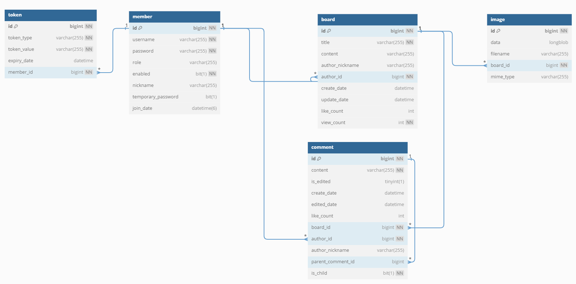
ERD(Entity Relationship Diagram)
Notes:
이 다이어그램은 사용자와 게시판 관련 데이터베이스 구조입니다. 사용자 정보는 member 테이블에 저장되며, 각 사용자가 작성한 게시글과 댓글은 board와 comment 테이블에 기록됩니다. 이 구조는 게시판 기능을 지원하며, JWT 기반의 인증은 token 테이블을 통해 관리됩니다.

Slide 52
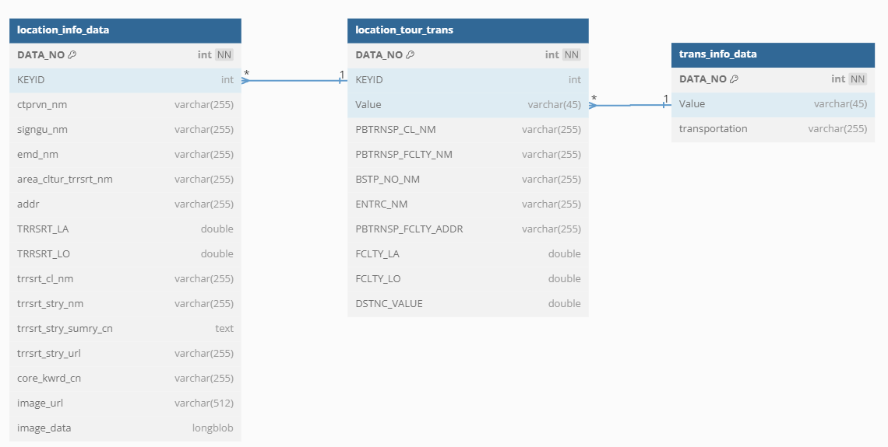
ERD(Entity Relationship Diagram)
Notes:
다음으로는 관광지 정보와 관련된 데이터베이스 구조를 보여줍니다. 주요 테이블로는 location_info_data, location_tour_trans, trans_info_data가 있으며, 이들 간의 관계를 통해 관광지와 관련된 정보를 효과적으로 관리할 수 있습니다.

Slide 53
Table 명세
테이블 명 | member | URI | 테이블 설명 | 회원정보
컬럼명 | 타입 | 길이 | Not Null | Key | Default | 설명
Id | BIGINT |  | NOT NULL | Primary Key |  | 회원 인덱스 키
username | VARCHAR | 255 | NOT NULL | Unique Key |  | 회원 이메일 아이디
password | VARCHAR | 255 | NOT NULL |  |  | 회원 비밀번호
role | VARCHAR | 255 |  |  | NULL | 회원 구분
enabled | BIT | 1 |  |  |  | 이메일 인증 여부
nickname | VARCHAR | 255 |  | Unique Key | NULL | 회원 닉네임
join_date | DATETIME | 6 |  |  | NULL | 가입 날짜

Slide 54
Table 명세
테이블 명 | token | URI | 테이블 설명 | 토큰
컬럼명 | 타입 | 길이 | Not Null | Key | Default | 설명
id | BIGINT |  | NOT NULL | Primary Key |  | 토큰 인덱스
token_type | VARCHAR | 255 | NOT NULL |  |  | 토큰 타입
token_value | VARCHAR | 255 | NOT NULL |  |  | 토큰 값
expiry_date | DATETIME |  |  |  | NULL | 토큰 발급 시간
member_id | BIGINT |  | NOT NULL |  |  | 발급된 토큰의 사용자 인덱스

Slide 55
Table 명세
테이블 명 | board | URI | 테이블 설명 | 게시판 목록
컬럼명 | 타입 | 길이 | Not Null | Key | Default | 설명
Id | BIGINT |  | NOT NULL | Primary Key |  | 게시물 인덱스
title | VARCHAR | 255 | NOT NULL |  |  | 게시물 제목
content | VARCHAR | 255 |  |  | NULL | 게시물 내용
author_nickname | VARCHAR | 255 |  |  | NULL | 작성자 닉네임
author_id | BIGINT |  | NOT NULL |  |  | 작성자 인덱스
create_date | DATETIME |  |  |  | CURRENT_TIMESTAMP | 작성 날짜
update_date | DATETIME |  |  |  | CURRENT_TIMESTAMP | 수정 날짜
like_count | INT |  |  |  | '0' | 좋아요 수
view_count | INT |  | NOT NULL |  |  | 조회 수

Slide 56
Table 명세
테이블 명 | image | URI | 테이블 설명 | 게시물 이미지
컬럼명 | 타입 | 길이 | Not Null | Key | Default | 설명
id | BIGINT |  | NOT NULL | Primary Key |  | 이미지 인덱스
data | LONGBLOB |  |  |  | NULL | 이미지 파일
filename | VARCHAR | 255 |  |  | NULL | 파일 명
board_id | BIGINT |  | NOT NULL |  |  | 이미지가 올라간 게시물 번호
mime_type | VARCHAR | 255 |  |  | NULL | 이미지 타입

Slide 57
Table 명세
테이블 명 | comment | URI | 테이블 설명 | 댓글 목록
컬럼명 | 타입 | 길이 | Not Null | Key | Default | 설명
Id | BIGINT |  | NOT NULL | Primary Key |  | 댓글 인덱스
content | VARCHAR | 255 | NOT NULL |  |  | 댓글 내용
is_edited | TINYINT | 1 |  |  | '0' | 댓글 수정 여부
create_date | DATETIME |  |  |  | CURRENT_TIMESTAMP | 댓글 작성 날짜
edited_date | DATETIME |  |  |  | CURRENT_TIMESTAMP | 댓글 수정 날짜
like_count | INT |  |  |  | '0' | 좋아요 수
board_id | BIGINT |  | NOT NULL |  |  | 작성된 댓글의 게시물 번호
author_id | BIGINT |  | NOT NULL |  |  | 작성자 인덱스
author_nickname | VARCHAR | 255 |  |  | NULL | 작성자 닉네임
parent_comment_id | BIGINT |  |  |  | NULL | 부모 댓글 인덱스
is_child | BIT | 1 | NOT NULL |  |  | 자식 댓글 여부

Slide 58
Table 명세
테이블 명 | location_info_data | URI | 테이블 설명 | 관광지 정보 데이터
컬럼명 | 타입 | 길이 | Not Null | Key | Default | 설명
DATA_NO | INT |  | NOT NULL | Primary Key |  | 관광지 인덱스
KEYID | INT |  |  |  | NULL | 관광지 키 인덱스
ctprvn_nm | VARCHAR |  |  |  | NULL | 광역시
Signgu_nm | VARCHAR |  |  |  | NULL | 시군구
emd_nm | VARCHAR |  |  |  | NULL | 읍면동
area_cltur_trrsrt_nm | VARCHAR |  |  |  | NULL | 관광지 명
addr | VARCHAR |  |  |  | NULL | 관광지 주소
TRRSRT_LA | DOUBLE |  |  |  | NULL | 관광지 위도
TRRSRT_LO | DOUBLE |  |  |  | NULL | 관광지 경도
trrsrt_cl_nm | VARCHAR |  |  |  | NULL | 관광지 분류
trrsrt_stry_nm | VARCHAR |  |  |  | NULL | 관광지 짧은 소개
trrsrt_stry_sumry_cn | TEXT |  |  |  | NULL | 관광지 긴 소개
trrsrt_stry_url | VARCHAR |  |  |  | NULL | 관광지 소개주소
core_kwrd_cn | VARCHAR |  |  |  | NULL | 관광지 태그
image_url | VARCHAR |  |  |  | NULL | 관광지 이미지url
image_data | LONGBLOB |  |  |  |  | 관광지 이미지

Slide 59
Table 명세
테이블 명 | location_tour_trans | URI | 테이블 설명 | 관광지 접근 대중교통 정보
컬럼명 | 타입 | 길이 | Not Null | Key | Default | 설명
DATA_NO | INT |  | NOT NULL | Primary Key |  | 대중교통 인덱스
KEYID | INT |  |  |  | NULL | 관광지 KEYID
Value | VARCHAR | 45 |  |  | NULL | 대중교통 분류
PBTRNSP_CL_NM | VARCHAR | 255 |  |  | NULL | 대중교통 이름
PBTRNSP_FCLTY_NM | VARCHAR | 255 |  |  | NULL | 정류장 이름
BSTP_NO_NM | VARCHAR | 255 |  |  | NULL | 정류장 번호
ENTRC_NM | VARCHAR | 255 |  |  | NULL | 출구 명
PBTRNSP_FCLTY_ADDR | VARCHAR | 255 |  |  | NULL | 정류장 주소
FCLTY_LA | DOUBLE |  |  |  | NULL | 정류장 위도
FCLTY_LO | DOUBLE |  |  |  | NULL | 정류장 경도
DSTNC_VALUE | DOUBLE |  |  |  | NULL | 관광지까지 거리

Slide 60
Table 명세
테이블 명 | token | URI | 테이블 설명 | 토큰
컬럼명 | 타입 | 길이 | Not Null | Key | Default | 설명
DATA_NO | BIGINT |  | NOT NULL | Primary Key |  | 대중교통 인덱스
Value | VARCHAR | 45 |  |  | NULL | 대중교통 분류 값
transportation | VARCHAR | 255 |  |  | NULL | 대중교통 이름

Slide 61
결론 및 향후 발전
1. 결론
프로젝트 상태:
현재 부산 도보 여행자를 위한 웹 애플리케이션이 완성되어, 실시간 관광지 정보와 대중교통 정보를 제공
주요 성과:
사용자 친화적인 인터페이스 제공
안정적인 데이터 관리 및 보안 처리
정확한 정보 제공
2. 향후 발전 방향
구현하지 못한 세부적인 기능 완성
UI/UX 개선 및 새로운 기능 추가
대중교통 정보를 실시간으로 업데이트하여 더 정확한 정보를 제공
사용자의 위치 및 선호도를 기반으로 한 맞춤형 관광지 대중교통 경로 추천 시스템 개발을 검토
더욱 정밀한 오류와 예외처리 필요

Slide 62
THANK YOU
Q

